Slide 1
Исполнение бюджета Литвиновского сельского поселения Белокалитвинского района Ростовской области за 2018 год
Сектор экономики и финансов Администрации Литвиновского сельского поселения
2019 год

Slide 2
Исполнение основных показателей бюджета Литвиновского сельского поселения за 2018 год (тыс. руб.)

Slide 3
Налоговые доходы, тыс. руб.
Наименование налогов | Утверждено на 2018 год | Исполнено на 01.01.2019 | % исполнения
Налог на доходы физических лиц (НДФЛ) | 687.8 | 822.8 | 119.6
Единый сельскохозяйственный налог | 200,0 | 204.8 | 102.4
Налог на имущество физ. лиц | 73.1 | 67.5 | 92.3
Земельный налог | 2263.8 | 1975.9 | 87.3
Государствен-ная пошлина | 20.8 | 33.6 | 161.5

Slide 4
Неналоговые доходы, тыс. руб.
Наименование налогов | Утверждено на 2018 год | Исполнено на 01.01.2019 | % исполнения
Доходы от использования имущества, находящегося в государственной и муниципальной собственности | 74.4 | 62.2 | 83.6
Доходы от компенсации затрат государства |  | 8.2 | 100.0
Прочие неналоговые доходы | 18 | 18 | 100.0
Штрафы, санкции, возмещение ущерба | 12.5 | 1.5 | 12

Slide 5
Безвозмездные поступления, тыс. руб.
Наименование налогов | Утверждено на 2018 год | Исполнено на 01.01.2019 | % исполнения
Дотации | 6452.1 | 6420.8 | 99.5
Субвенции | 192.9 | 192.9 | 100,0
Иные межбюджетные трансферты | 3200.3 | 3200.2 | 100

Slide 6
Исполнение расходов Литвиновского сельского поселения за 2018год

Slide 7
0100 Общегосударственные вопросы
 | Наименование расходов | 2018 год
 |  | Утверждено | Исполнено на 01.01.2019 | % исполнения
 | в том числе:
0104 | Функционирование Правительства Российской Федерации, высших исполнительных органов государственной власти субъектов Российской Федерации, местных администраций | 4624.7 | 4562.7 | 98.66
0106 | Обеспечение деятельности финансовых, налоговых и таможенных органов и органов финансового надзора | 12.4 | 12.4 | 100,0
0113 | Другие общегосударственные вопросы | 125.2 | 114.6 | 91.54

Slide 8
0200 Национальная оборона
 | Наименование расходов | 2018 год
 |  | Утверждено | Исполнено на 01.01.2019 | % исполнения
 | в том числе:
0203 | Мобилизационная и вневойсковая подготовка | 192.7 | 192.7 | 100,0

Slide 9
0300 Национальная безопасность и правоохранительная деятельность
 | Наименование расходов | 2018 год
 |  | Утверждено | Исполнено на 01.01.2019 | % исполнения
 | в том числе:
0309 | Предупреждение и ликвидация последствий чрезвычайных ситуаций природного и техногенного характера, гражданская оборона | 32.4 | 32.3 | 99.7

Slide 10
0400 Национальная экономика
 | Наименование расходов | 2018 год
 |  | Утверждено | Исполнено на 01.01.2019 | % исполнения
 | в том числе:
0409 | Дорожное хозяйство (дорожные фонды) | 1335.6 | 1335.5 | 100
0412 | Другие вопросы в области национальной экономики | 48.7 | 41.1 | 84.4

Slide 11
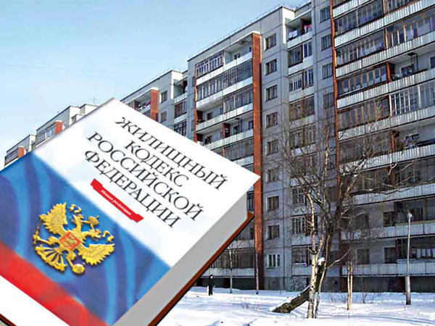
0500 Жилищно – коммунальное хозяйство
 | Наименование расходов | 2018 год
 |  | Утверждено | Исполнено на 01.01.2019 | % исполнения
 | в том числе:
0503 | Благоустройство | 1330.5 | 1145.9 | 86.13

Slide 12
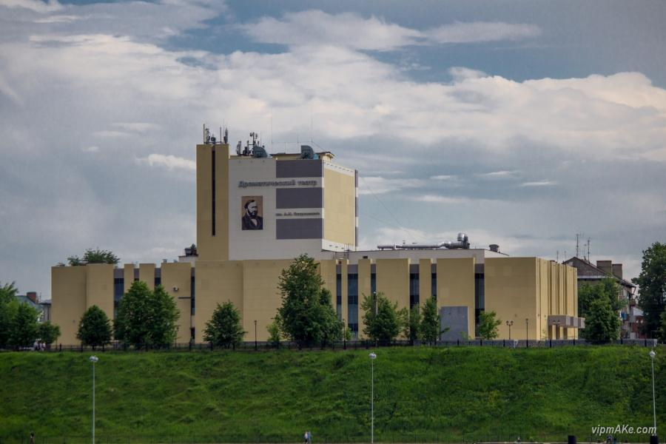
0705 ОБРАЗОВАНИЕ
 | Наименование расходов | 2018 год
 |  | Утверждено | Исполнено на 01.01.2019 | % исполнения
 | в том числе:
0705 | Образование | 5,9 | 5,9 | 100

Slide 13
0800 Культура, кинематография
 | Наименование расходов | 2018 год
 |  | Утверждено | Исполнено на 01.01.2019 | % исполнения
 | в том числе:
0801 | Культура | 5418.2 | 5418.0 | 100

Slide 14
1000 Социальная политика
 | Наименование расходов | 2018 год
 |  | Утверждено | Исполнено на 01.01.2019 | % исполнения
 | в том числе:
1001 | Пенсионное обеспечение | 121.3 | 119.6 | 98.6

Slide 15
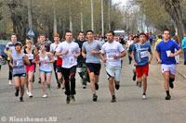
1100 Физическая культура и спорт
 | Наименование расходов | 2018 год
 |  | Утверждено | Исполнено на 01.01.2019 | % исполнения
 | в том числе:
1102 | Массовый спорт | 11.5 | 11.4 | 99.1

